Slide 1
基于密度聚类和大数据挖掘的
批量告警根因分析
中国移动通信集团河南有限公司
2019年10月

Slide 2
网络运维IT自主研发竞赛
现状
困境
问题
随着网络业务与技术的发展，网络规模日益增大，网络结构日趋复杂，造成网络业务产生的告警数量急剧增长、告警关联关系异常复杂。
缺少海量告警间复杂关联关系的多维分析方案。
无法快速定位根因告警，导致故障派单准确率低、故障处理效率低等问题。
传统的故障定位手段（静态告警RCA规则）在日益变化的网络结构下，已经无法满足快速定位故障的需求。
网络拓扑尤其传输网，关系复杂且准确性不高，参考价值有限。
无法对海量告警进行有效的压缩，人工处理工作量大、效率低。

Slide 3
解决方案
针对大赛的需求，提出基于密度聚类和大数据挖掘的批量告警根因分析方法，共有三个步骤 – 告警片划分、主次关联关系挖掘和关联规则泛化。该方案有拓扑依赖性低、规则实时更新保持时效性和可扩展性强的优势。
告警片划分
主次关联关系挖掘
关联规则泛化
当主告警发生时，紧随着会有大量的次告警发生，从时间维度上看，主告警发生时，告警密度较大，其余时候告警密度小，因此可以采取聚类算法对其进行分类，避免不相干的告警产生干扰。
根据时域划分结果，通过挖掘算法进行根因分析。常见的挖掘算法有关联算法（Apriori, FP-Tree，Eclat）和序列算法(GSP, PrefixSpan)，考虑到告警的上报时间，优先考虑关联算法。
通过概率统计分析整合相同网元类型的不同主次告警对，达到规则泛化的目的，使主次告警表能够应用到更多场景。
使用聚类算法，常见的有均值平移聚类、层次聚类、密度聚类等算法，考虑到发生时间的疏密，优先考虑基于密度聚类的算法，依据告警发生时间进行聚类。
找出所有的二元频繁项集，限制最小支持度进行剪枝，最终通过最小置信度、提升度导出关联规则对，参数调优确定合适的支持度、置信度、提升度。
在对关联关系成功挖掘后，生成主次告警表；可依据此规则对一批告警序列进行聚类后压缩，找出根告警。

Slide 4
算法流程图
数据清洗
建模分析
人工规则筛选
规
则
训
练
告警片划分
四级告警去除
主次关联关系挖掘
网元名称+告警标题
地市关联规则合并
地市划分
关联规则泛化
告
警
压
缩
四级告警去除
告警片划分
告警去重
网元名称+告警标题
关联规则应用
告警清除时间筛选
地市划分
地市剩余告警合并
告警次数筛选

Slide 5
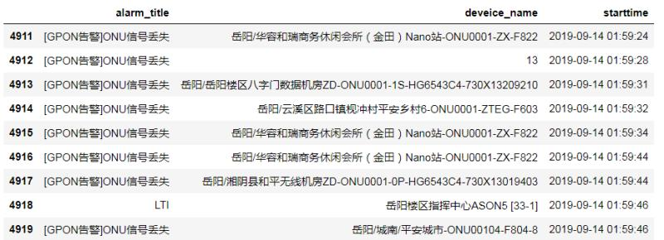
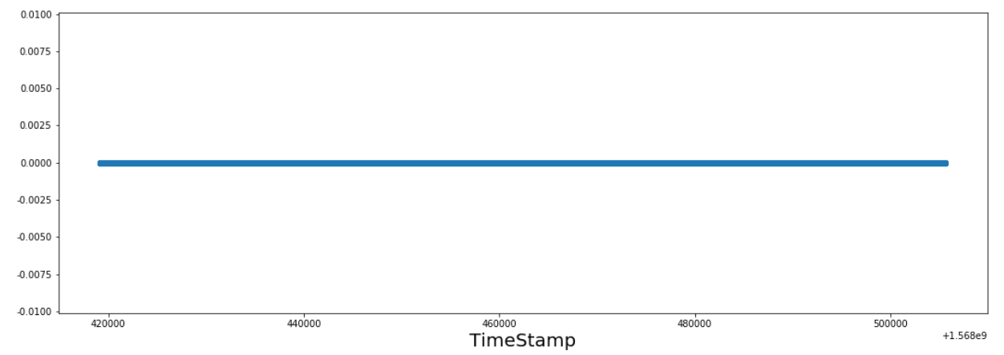
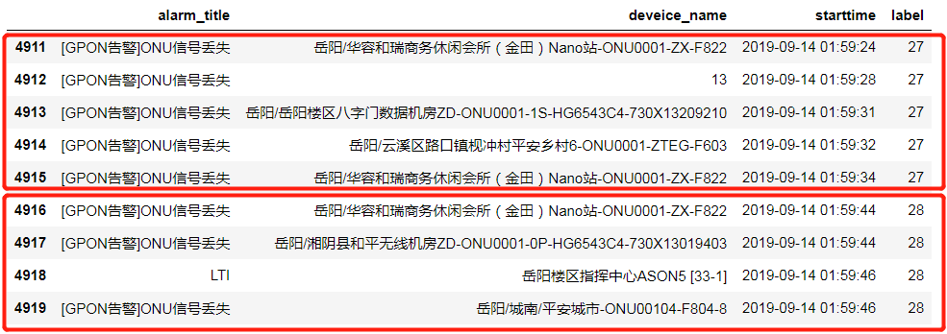
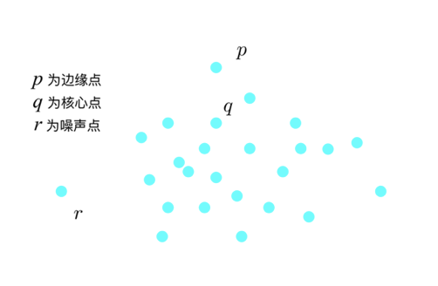
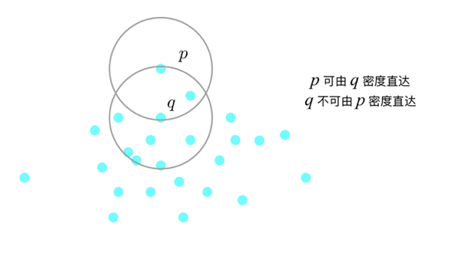
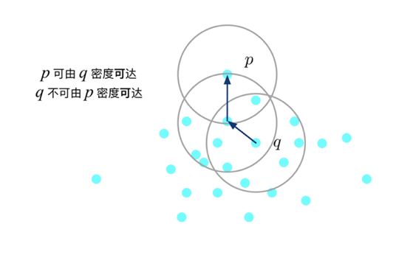
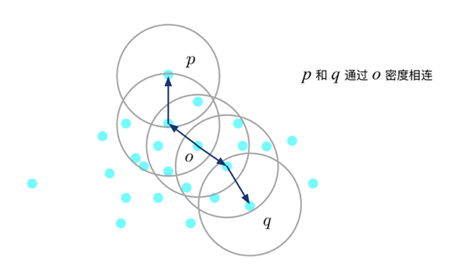
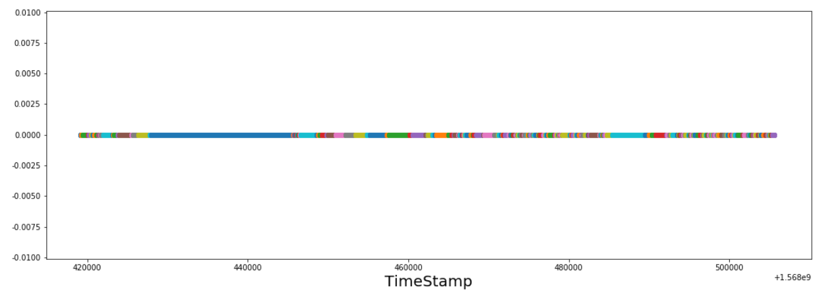
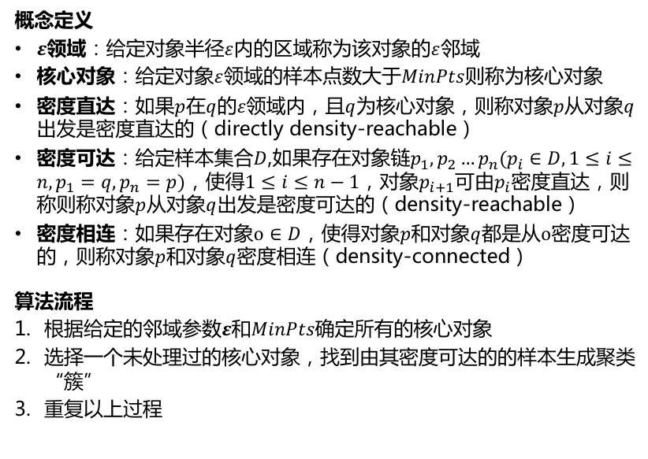
成果创新点
关键技术点1：基于DBSCAN密度聚类算法实现告警片划分
算法原理
算法效果
概念定义
$ε$领域：给定对象半径$ε$内的区域称为该对象的$ε$邻域
核心对象：给定对象$ε$领域的样本点数大于$MinPts$则称为核心对象
密度直达：如果$p$在$q$的$ε$领域内，且$q$为核心对象，则称对象$p$从对象$q$出发是密度直达的（directly density-reachable）
密度可达：给定样本集合$D$,如果存在对象链$p_{1},p_{2}…p_{n}(p_{i}∈D,1≤i≤n,p_{1}=q,p_{n}=p)$，使得$1≤i≤n−1$，对象$p_{i+1}$可由$p_{i}$密度直达，则称则称对象$p$从对象$q$出发是密度可达的（density-reachable）
密度相连：如果存在对象$o∈D$，使得对象$p$和对象$q$都是从$o$密度可达的，则称对象$p$和对象$q$密度相连（density-connected）
算法流程
根据给定的邻域参数$ε$和$MinPts$确定所有的核心对象
选择一个未处理过的核心对象，找到由其密度可达的的样本生成聚类“簇”
重复以上过程
实时告警数据
时域划分结果

Slide 6
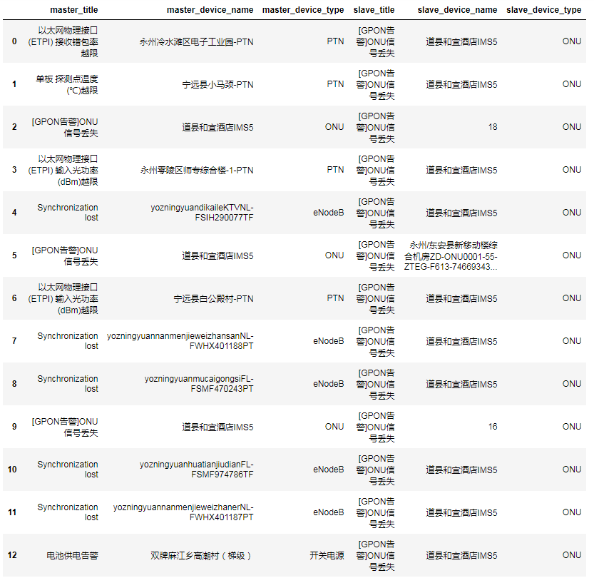
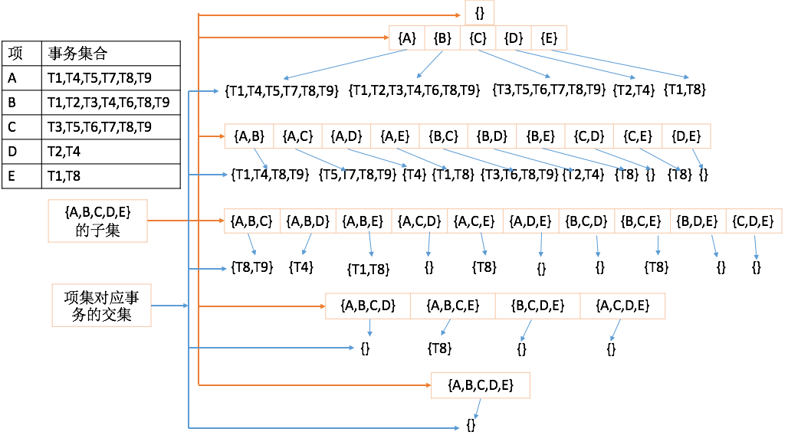
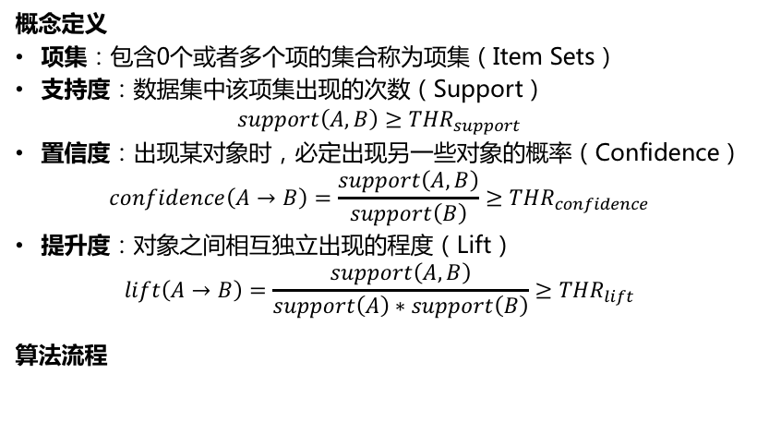
成果创新点
关键技术点2：基于Eclat大数据挖掘算法实现告警主次关联分析
算法原理
算法效果
概念定义
项集：包含0个或者多个项的集合称为项集（Item Sets）
支持度：数据集中该项集出现的次数（Support）
$$support\left(A,B\right)≥{THR}_{support}$$
置信度：出现某对象时，必定出现另一些对象的概率（Confidence）
$$confidence\left(A→B\right)=\frac{support\left(A,B\right)}{support\left(B\right)}≥{THR}_{confidence}$$
提升度：对象之间相互独立出现的程度（Lift）
$$lift\left(A→B\right)=\frac{support\left(A,B\right)}{support\left(A\right)∗support\left(B\right)}≥{THR}_{lift}$$
算法流程
master_title: 主告警标题
master_device_name: 主网元名称
master_ne_type: 主网元类型
slave_title: 次告警标题
slave_device_name: 次网元名称
slave_ne_type: 次网元类型

Slide 7
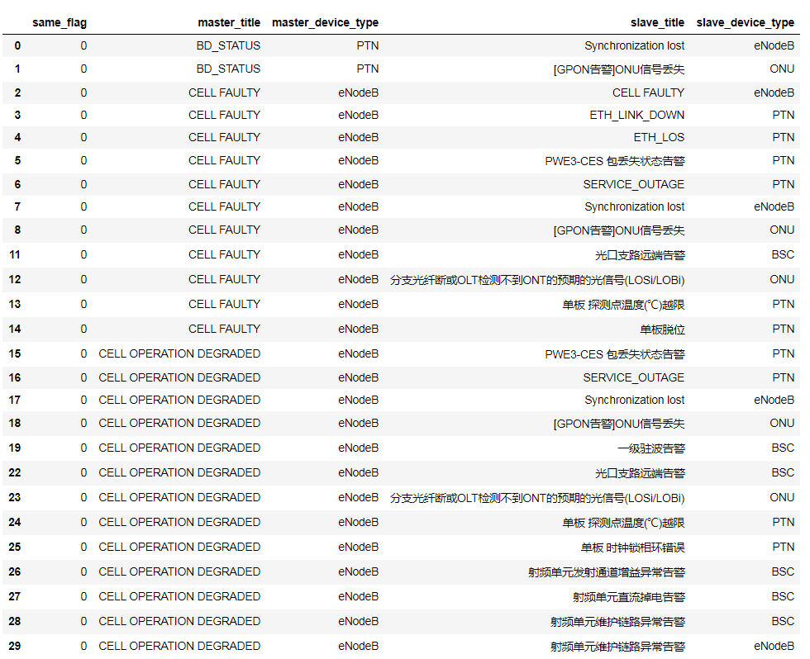
成果创新点
关键技术点3：基于概率统计实现主次关联规则泛化
算法原理
算法效果
算法流程（1/2）
主网元ID | 主告警ID | 主网元类型 | 次网元ID | 次告警ID | 次网元类型 | 主频数 | 次频数 | 主次频数
A1 | a | C | B1 | b | D | x1 | y1 | z1
A2 | a | C | B2 | b | D | x2 | y2 | z2
当C等于D，A1等于B1，A2等于B2，合并如下：
主告警ID | 主网元类型 | 次告警ID | 次网元类型 | 主频数 | 次频数 | 主次频数 | 是否同网元
a | C | b | D | X1+x2 | y1+y2 | z1+z2 | 1
当C等于D，A1等于B1，A2不等于B2，合并如下：
主告警ID | 主网元类型 | 次告警ID | 次网元类型 | 主频数 | 次频数 | 主次频数 | 是否同网元
a | C | b | D | x1 | y1 | z1 | 1
a | C | b | D | x2 | y2 | z2 | 0

Slide 8
成果创新点
关键技术点3：基于概率统计实现主次关联规则泛化
算法原理
算法效果
算法流程（2/2）
当C等于D，A1不等于B1，A2等于B2，合并如下：
主告警ID | 主网元类型 | 次告警ID | 次网元类型 | 主频数 | 次频数 | 主次频数 | 是否同网元
a | C | b | D | x1 | y1 | z1 | 0
a | C | b | D | x2 | y2 | z2 | 1
当C等于D，A1不等于B1，A2不等于B2，合并如下：
主告警ID | 主网元类型 | 次告警ID | 次网元类型 | 主频数 | 次频数 | 主次频数 | 是否同网元
a | C | b | D | X1+x2 | y1+y2 | z1+z2 | 0
当C不等于D，合并如下：
主告警ID | 主网元类型 | 次告警ID | 次网元类型 | 主频数 | 次频数 | 主次频数 | 是否同网元
a | C | b | D | X1+x2 | y1+y2 | z1+z2 | 0

Slide 9
成果创新点
关键技术点4：拓扑依赖性低
算法原理
算法效果
当前的告警分析方法包括人工经验规则库、质心算法、调用链分析等对于拓扑的依赖性都很强，当前现网各个省份拓扑尤其传输网都比较欠缺，造成很多场景算法不适用，当前提出的基于密度聚类和大数据挖掘的解决方案，主要通过告警发生的时间频次来分析，拓扑的应用主要在于规则的校验筛选，依赖度低，可以很好的适用于现网的单域分析、跨域分析。
无拓扑分析结果
质心算法
same_flag: 是否同网元
master_title: 主告警标题
master_device_type: 主网元类型
slave_title: 次告警标题
slave_device_type: 次网元类型
调用链分析

Slide 10
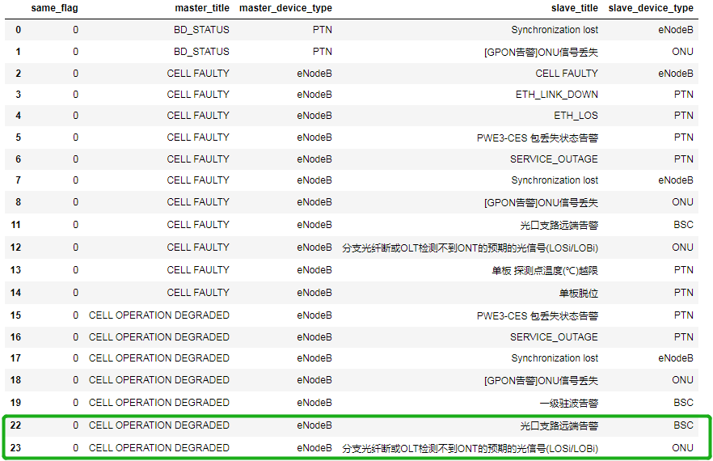
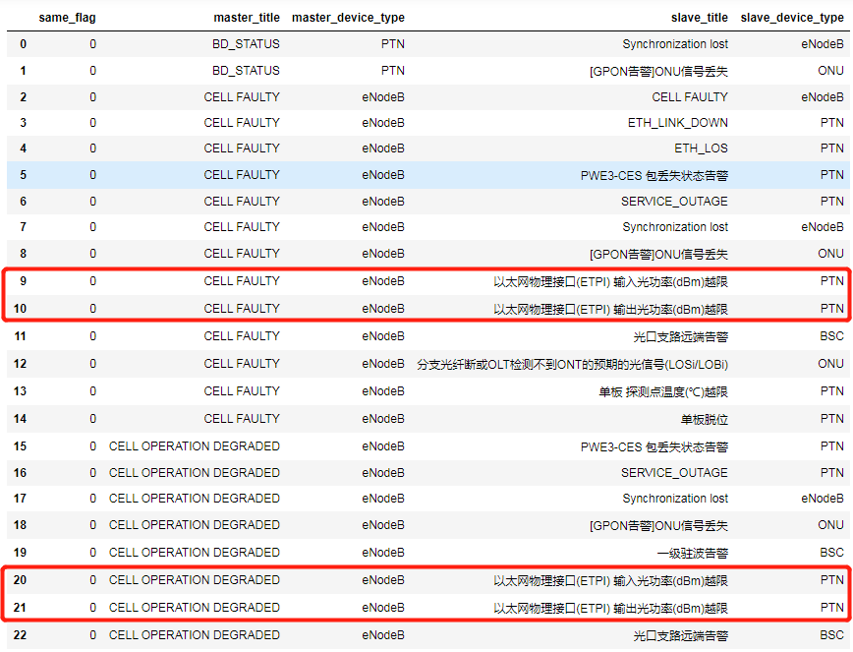
成果创新点
关键技术点5：规则实时更新 & 增量学习
算法原理
算法效果
人工经验规则库存在随着现网拓扑的多变导致规则老旧不适用，当前提出的基于密度聚类和大数据挖掘的解决方案，每日（小周期）增量的学习新的告警，迭代更新，同时每半年（大周期）重新整体训练规则，可以很好的保持实效性、适用性。
历史训练规则
新规则删除
老旧规则删除

Slide 11
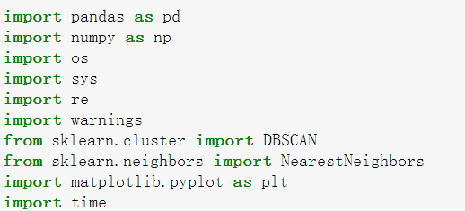
成果创新点
关键技术点6：可扩展性强
算法原理
算法所需的输入告警（告警标题、网元名称、告警发生时间、网元类型等）为主、拓扑为辅，各个省份具备。
算法依赖的算法密度聚类、大数据挖掘，皆为python具备的算法包，不需要GPU处理，CPU、内存、存储占用资源量小，一天全量数据运行，整体运行时间30分钟左右。

Slide 12
系统架构流程图
数据获取
数据清洗
建模分析
优化迭代
模型评估
离线
训
练
反馈
告警字段
删除干扰项、缺省项
反馈
拓扑数据
过滤频发告警
基于密度聚类
和大数据挖掘
生成的
主次关联表
基于密度聚类
和大数据挖掘
生成的
主次关联表
主次关联表准确度评估
资源数据
过滤瞬断告警
人工规则表
过滤无价值告警
更新
合并
在线
训
练
告警字段
删除干扰项、缺省项
应用
拓扑数据
过滤频发告警
告警压缩
主告警准确度评估
资源数据
过滤瞬断告警
过滤无价值告警

Slide 13
应用效果 – 主次关联规则
通过湖南9月14号一天全量数据共挖掘出4948条主次关联规则。
same_flag: 是否同网元
master_title: 主告警标题
master_device_type: 主网元类型
slave_title: 次告警标题
slave_device_type: 次网元类型

Slide 14
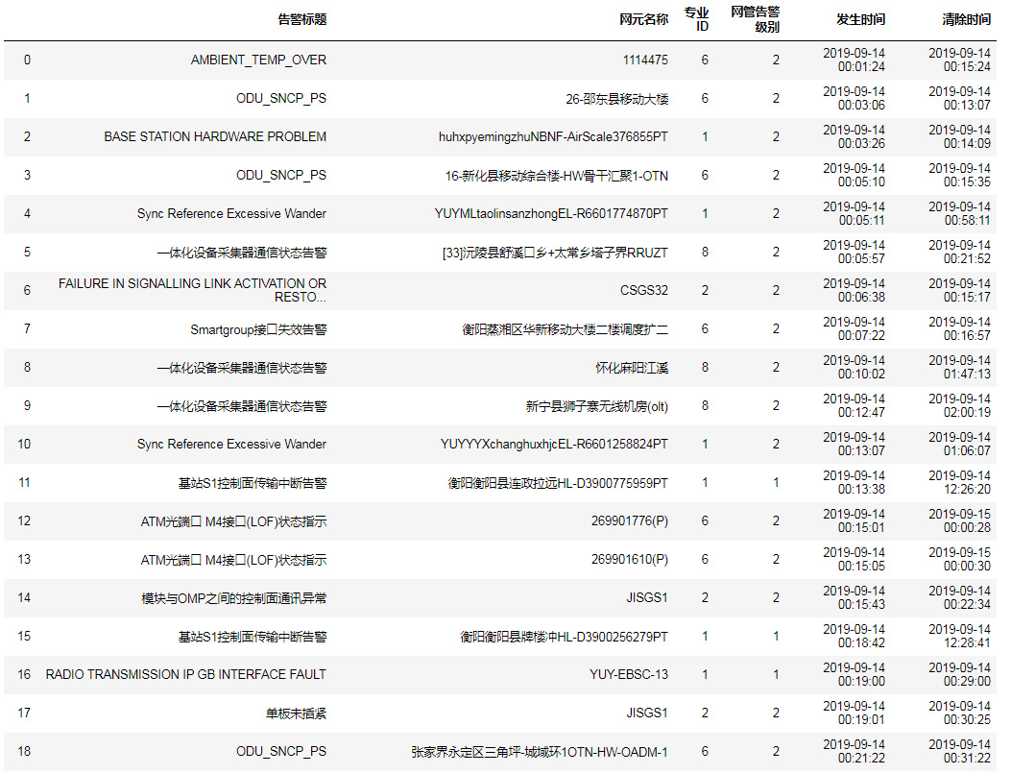
应用效果 – 全量告警压缩
湖南9月14号一天全量告警共2670977条，压缩后还剩429条可能根告警。

Slide 15
感谢聆听！

